Slide 1
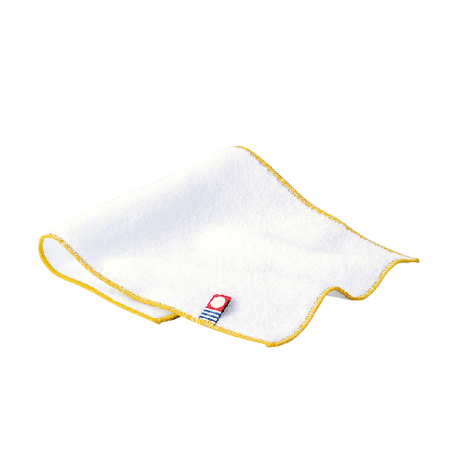
【提案書】
今治タオル ハーフハンカチ
特徴
最上の肌触りと高い吸水性から人気の高い今治産のハーフハンカチを、上品で高級感あるギフトボックスでパッケージングした商品です。景品や特典、また贈答用として高い人気がございます。
納期
納期スペース
仕様
素 材 ： 綿
サイズ ： 125×245mm
包 装 ： 化粧箱
生産国 ： 日本
備 考 ： 認定番号/第2015-2580号 ※2カートン結束での出荷となります｡
お見積
お見積りスペース

